Slide 1
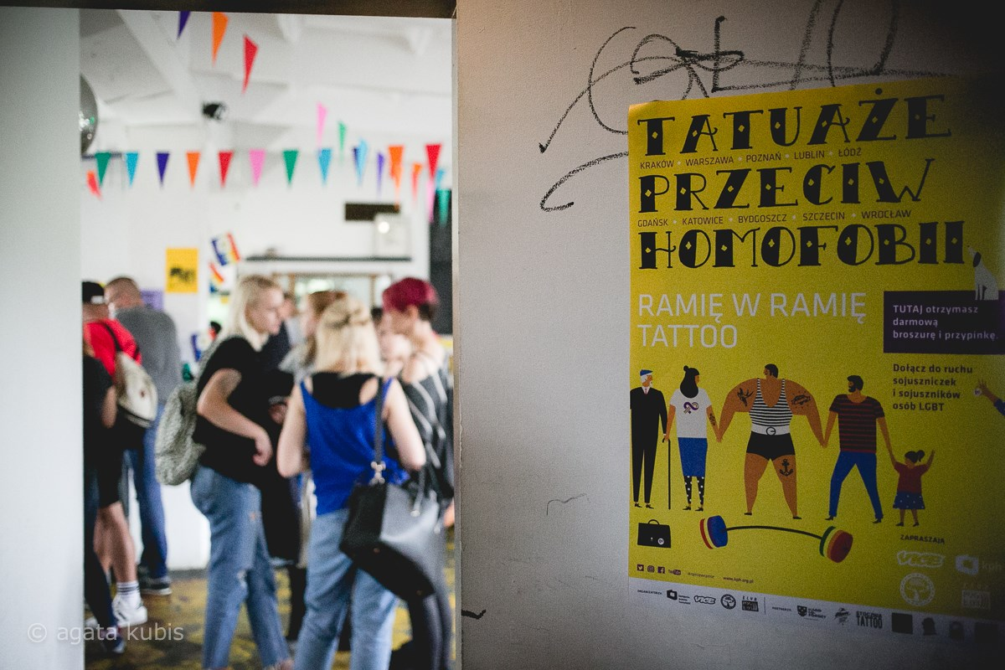
Tatuaże przeciw homofobii oferta dla patronów medialnych
TYTUŁ 35 pk
PREZENTACJI
Bez przeźrocza
Miasto, data, rok, 10 pk

Slide 2
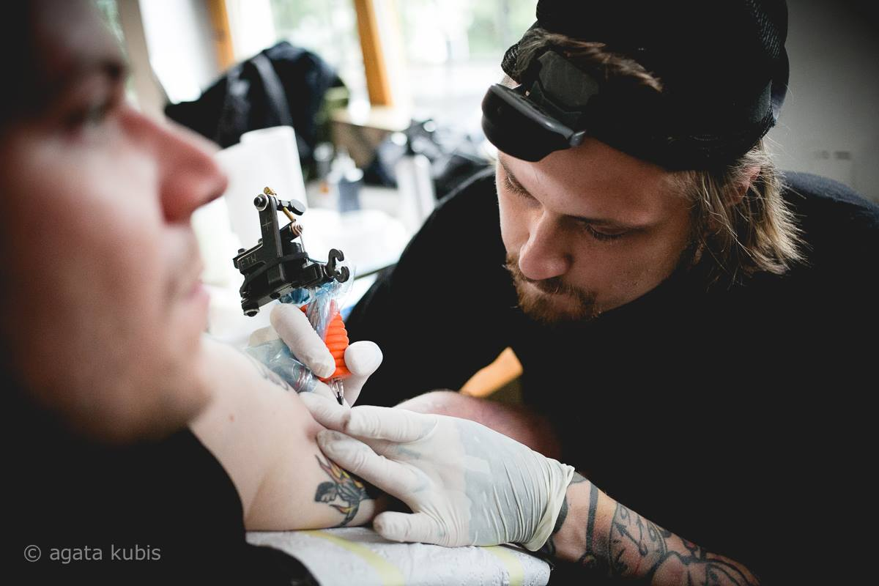
Tatuaże przeciw homofobii
Tatuaże Przeciw Homofobii to zainicjowana przez KPH w 2017 roku cykliczna impreza, na której tatuatorki i tatuatorzy z całej Polski tatuują specjalnie na tę okazję zaprojektowane wzory przekazując zysk na KPH – organizację społeczną działającą na rzecz osób LGBTI. W tym roku impreza odbędzie się w trzech miastach – 13 lipca w Warszawie, 20 lipca we Wrocławiu i 27 lipca w Szczecinie, a cały dochód zostanie przekazany na działania KPH skierowane do osób transpłciowych.

Slide 3
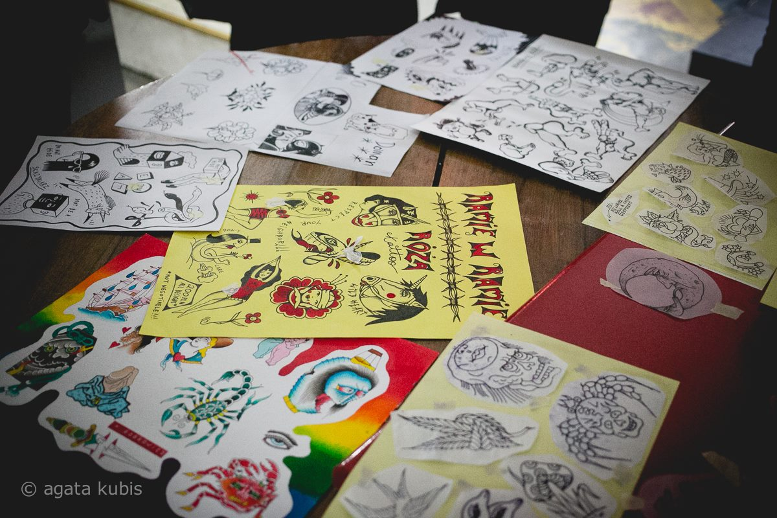
Patronom Medialnym oferujemy:
Umieszczenie logotypu Patrona Medialnego na plakacie promującym imprezę (300 szt., dystrybucja: Warszawa, Wrocław, Szczecin);
Umieszczenie logotypu Patrona Medialnego na pocztówkach promujących imprezę (700 szt., dystrybucja: Warszawa, Wrocław, Szczecin);
Umieszczenie logotypy Patrona Medialnego na stronie www.kph.org.pl;
Umieszczenie informacji o Patronie Medialnym w materiałach prasowych nt. imprezy;
Umieszczenie informacji o Patronie Medialnym na mediach społecznościowych KPH ( 87.000 obserwatrów/ek);
Możliwość dystrybucji gadżetów Patrona Medialnego na terenie imprezy (rodzaj gadżetów do uzgodnienia z KPH).

Slide 4
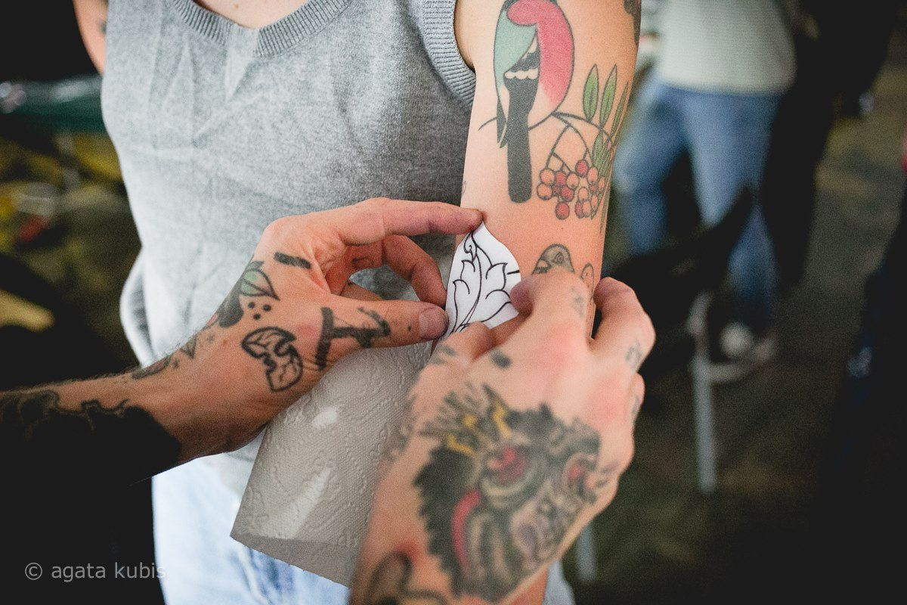
Od Patronów Medialnych oczekujemy:
Publikacji materiału zapowiadającą imprezę;
Publikacji materiału relacjonującego imprezę.
Jesteśmy otwarci na modyfikację wzajemnych świadczeń w zależności od sugestii Patronów Medialnych.

Slide 5
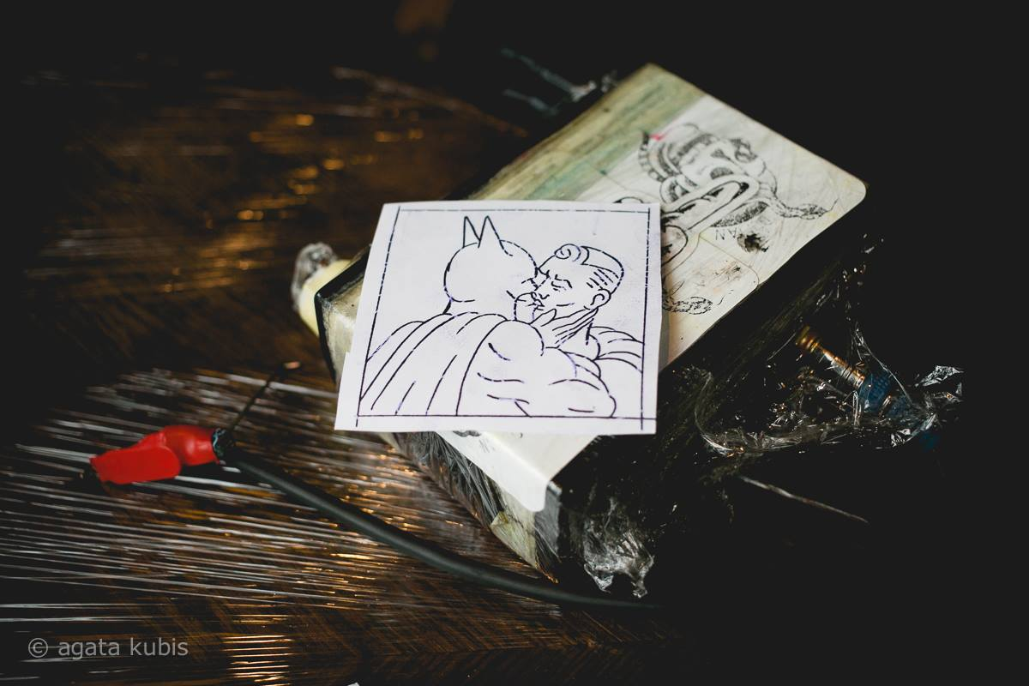
O kampanii przeciw homofobii:
Kampania Przeciw Homofobii to ogólnopolska organizacja społeczna działająca na rzecz osób LGBTI (lesbijek, gejów, osób biseksualnych, transpłciowych i interpłciowych), ich rodzin i bliskich. Jesteśmy po to, aby każda osoba LGBTI żyjąca w Polsce mogła być sobą i czuła się bezpiecznie. To m.in. dzięki naszej pracy akceptacja względem osób LGBTI w Polsce wzrosła na przestrzeni ostatnich 10 lat o 30%.
www.kph.org.pl

Slide 6
Kontakt:
Cecylia Jakubczak
Managerka PR i komunikacji KPH
kom. 790 866 388
mail: cjakubczak@kph.org.pl

